Slide 1
Lez. 4 – IL MERCATO DEL LAVORO E LA DISOCCUPAZIONE rif. BW-c.4 – agg. 23.03.2021
Introduzione.
Il mercato del lavoro è per molti versi al centro del sistema economico.
Il suo funzionamento e le caratteristiche dell’equilibrio determinano il tenore di vita ed il livello del benessere di gran parte della popolazione,
e contribuiscono a determinare le capacità produttive di un paese.
Per ben funzionare, deve poter assorbire shock sfavorevoli e adattarsi a circostanze che cambiano, dal lato della domanda e dell’offerta. Queste caratteristiche determinano la «flessibilità» del mercato.
D’altra parte, è un mercato la cui «merce» (i servizi di lavoro offerti dalle persone che risiedono nel paese) è intrinsecamente diversa da quella di ogni altro mercato: le condizioni di accesso o di esclusione dal mercato, la qualità delle condizioni di lavoro, ed il rispetto dei diritti umani dei lavoratori sono un oggetto di particolare considerazione e tutela.

Slide 2
MERCATO DEL LAVORO E DISOCCUPAZIONE
In questa lezione, analizzeremo l’equilibrio del mercato del lavoro a partire dalle decisioni individuali di offerta e di domanda di lavoro.
Da qui ricaveremo le funzioni aggregate di offerta e di domanda, e la determinazione del prezzo (salario) e della quantità di lavoro (livello di occupazione) di equilibrio.
Nella seconda parte, analizzeremo come si origini e possa persistere la disoccupazione:
In un modello statico, la disoccupazione può nascere da diverse rigidità nel mercato del lavoro.
In un modello dinamico, dall’interazione tra i flussi di entrata e di uscita di tale mercato (d. frizionale).
Concluderemo osservando l’impatto che diverse istituzioni e politiche economiche hanno sul funzionamento del mercato del lavoro, e in particolare sull’entità e durata della disoccupazione.

Slide 3
MERCATO DEL LAVORO E DISOCCUPAZIONE
Indice
L’offerta di lavoro p. 03
Offerta, domanda ed equilibrio di mercato p. 12
La disoccupazione p. 19
Disoccupazione strutturale p. 25
Disoccupazione frizionale p. 42
Disoccupazione: riepilogo ed esempi p. 48
Istituzioni e politiche nel mercato del lavoro p. 53
Approfondimenti p. 64
In sintesi p. 89

Slide 4
1. L’offerta di lavoro
Dalla microeconomia sappiamo che possiamo formulare la decisione individuale di lavorare come la scelta di procurarsi reddito (e quindi possibilità di consumo) rinunciando ad alcune ore di tempo libero.
Esempio. Se, nell’arco di 24 ore, lavoro 8 ore al salario orario di € 20, ottengo:
Un insieme di beni di consumo del valore di € 160
24-8 = 16 ore di tempo libero
In questo caso posso dire che:
il costo opportunità di 1 ora di tempo libero è € 20, ossia il guadagno che avrei ottenuto se, invece, avessi lavorato.
In generale (vedi il grafico che segue):
le preferenze individuali fra lavoro (e quindi consumo) e tempo libero possono essere descritte da curve di indifferenza,
le possibilità di «trasformare» tempo libero in opportunità di consumo sono descritte dal vincolo di bilancio individuale.

Slide 5
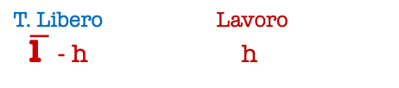


La scelta tra consumo e tempo libero
Consumo
Vincolo di bilancio del lavoratore / consumatore
Ore disponibili: $\overline{\text{l} }$
Ore lavorate h
Tempo libero: $\overline{\text{l} }$ - h
Reddito = ω∙h = Consumo
Curva di indifferenza tra consumo e tempo libero
R
Consumo
ω
Tempo
T. Libero Lavoro
$\overline{\text{l} }$ - h h
$$\overline{\text{l} }$$

Slide 6

Un aumento del salario reale
Nel grafico precedente, il punto R rappresenta l’equilibrio individuale di un consumatore/lavoratore.
Cosa succede quando (ad es.) aumenta il salario pagato per 1 ora di lavoro?
Il vincolo di bilancio ruota attorno al punto $\overline{\text{l} }$ , e diventa più ripido
Il lavoratore potrà scegliere un punto sul nuovo vincolo di bilancio, corrispondente ad una curva di indifferenza più elevata
Seguendo aumenti successivi del salario orario, possiamo tracciare la curva di offerta individuale di lavoro. Essa descrive come, al variare del salario, variano le ore lavorate.
La domanda centrale è: se il salario aumenta, lavorerò di più o di meno?

Slide 7


Un aumento del salario reale (2)
S
Cosa succede se aumenta il salario reale unitario ω ?
Se l’effetto sostituzione prevale sull’effetto reddito, lavorerò di più!
h_{S} > h_{R}
(misurate a partire da $\overline{\text{l} }$)
R
Consumo
ω
Tempo
h_{S} h_{R}
$$\overline{\text{l} }$$

Slide 8
Un aumento del salario reale (3)
Spiegazione
Se il salario aumenta da €20 a € 25 all’ora, e già lavoro 8 ore, il mio reddito giornaliero aumenterebbe da €160 a € 200.
Sono più ricco! Cosa farò? Tre possibilità:
Lavoro come prima (8 ore): utilizzo il maggior reddito per consumare, e spenderò € 40 in beni di consumo aggiuntivi
Lavoro meno di prima (7 ore): è come se utilizzassi il maggior reddito in parte per «acquistare» 1 ora in più di tempo libero, in parte per acquistare maggiori beni di consumo (7 ∙ 25 = 175 > 160)
Lavoro più di prima (9 ore): poiché ora il tempo vale di più (€ 25 all’ora) decido che è troppo costoso godermi 16 ore di tempo libero. Invece, lavoro 1 ora in più per poter consumare € 255 ogni giorno

Slide 9
Effetto sostituzione ed effetto reddito
Equilibrio iniziale: R
Aumenta il salario.
Se scelgo:
S → lavoro di più
Prevale effetto sostituzione
R’ → lavoro come prima.
Effetto sostituzione e reddito si equivalgono
T → lavoro di meno.
Prevale effetto reddito.
S
R’
T
R
Consumo
ω
Tempo
h_{S} h_{R}
$$\overline{\text{l} }$$

Slide 10
La curva di offerta di lavoro individuale
Ipotesi
a) Se il salario iniziale è sufficientemente basso, all’aumento del salario prevale l’effetto sostituzione:
Aumentano le ore lavorate
La curva di offerta individuale ha pendenza positiva
b) Se il salario iniziale è molto elevato, all’aumento del salario prevale l’effetto reddito:
Diminuiscono le ore lavorate
La curva di offerta individuale ha pendenza negativa.
Il grafico che segue accoglie queste ipotesi

Slide 11
La curva di offerta di lavoro individuale
Salario reale, ω
In questo campo di variazione dei salari,
prevale l’effetto sostituzione
Offerta di lavoro (ore lavorate)

Slide 12
2. Offerta, domanda ed equilibrio di mercato
Per studiare il mercato del lavoro nella prospettiva della macroeconomia, dobbiamo:
Definire le funzioni aggregate di offerta e di domanda di lavoro,
La curva di offerta aggregata è la somma orizzontale delle curve individuali:
  Per ogni livello del salario, si sommano le quantità di lavoro offerte da ciascun lavoratore
La curva di domanda aggregata è la somma orizzontale delle curve di domanda di lavoro da parte delle singole imprese:
  Si sommano le quantità di lavoro che ciascuna impresa desidera assumere per ogni livello del salario
Descrivere il funzionamento del mercato, ovvero come si incontrano offerta e domanda:
In questa sezione, ipotizziamo un mercato perfettamente competitivo: salario e occupazione di equilibrio nascono dall’intersezione tra le due curve aggregate.

Slide 13
L’offerta di lavoro aggregata
Ms.A
Ms.C
Mr.B
Salario reale, ω
Ms.A
& Mr.B
& Ms C
L’offerta aggregata è la somma orizzontale delle curve di offerta individuale.
Può essere ancora più piatta di tale somma, se a salari più elevati nuovi lavoratori entrano nel mercato
Offerta di lavoro (ore lavorate)
Margine intensivo con salari più alti chi è già occupato desidera lavorare
di più.
Margine estensivo con salari più alti, nuovi lavoratori entrano nel mercato.

Slide 14
La domanda di lavoro
Ipotesi
La Produttività Marginale del Lavoro (MPL) decresce all’aumentare delle ore lavorate
Un impresa che massimizza i profitti, assumerà lavoratori (o chiederà ai lavoratori assunti di lavorare di più) fino a che la MPL è superiore al salario reale.
In equilibrio: MPL = salario reale
Se, dato il salario, MPL iniziale è maggiore del salario, le imprese assumeranno nuovi lavoratori. L’aumento delle ore lavorate farà diminuire la MPL, e ciò continuerà fino a che MPL = salario reale

Slide 15
La domanda di lavoro aggregata
Salario reale, ω
La domanda di lavoro aggregata è la somma orizzontale delle curve di domanda delle singole imprese.
E’ inclinata negativamente.
Domanda di lavoro (ore lavorate)

Slide 16
La domanda aggregata di lavoro (2)
Salario reale, ω
La domanda di lavoro si sposta verso l’alto se:
Aumenta la produttività del lavoro (ad esempio, perché aumenta la dotazione di capitale)
Aumenta il livello desiderato di utilizzo degli impianti (ad esempio, perché è aumentata la domanda di beni)
Domanda di lavoro (ore lavorate)

Slide 17
Equilibrio nel mercato del lavoro
L’intersezione tra domanda e offerta aggregate di lavoro determina il salario reale ω* e il livello di occupazione N* di equilibrio.
Assumiamo che l’intersezione sia nel tratto inclinato positivamente della offerta di lavoro
Se aumenta la domanda di lavoro, aumentano sia il salario che il livello di occupazione.
Salario reale, ω
F
ω*
E
N*
Domanda di lavoro (ore lavorate)

Slide 18
Equilibrio nel mercato del lavoro (2)
Salario reale, ω
Un aumento dell’offerta di lavoro …
determina uno spostamento lungo la curva di domanda
Nel nuovo equilibrio:
il salario diminuisce
l’ occupazione aumenta.
E
G
Domanda di lavoro (ore lavorate)

Slide 19
3. La disoccupazione
Nel mercato del lavoro esaminato fin qui, non c’è disoccupazione.
Al contrario, nella realtà la disoccupazione è un fenomeno persistente, in molti casi preoccupante.
Da dove nasce la disoccupazione?
In sintesi, ci sono due spiegazioni, tra loro complementari:
Disoccupazione statica o strutturale, dovuta a rigidità del mercato.
Disoccupazione frizionale, dovuta alla natura dinamica del mercato, ossia ai flussi in entrata e uscita che lo caratterizzano.
  In riferimento a quest’ultima, possiamo definire un tasso di disoccupazione d’equilibrio, più noto come «tasso naturale di disoccupazione».

Slide 20
Disoccupazione in Europa, 1984-2010
Percentuale della forza lavoro
Notes:
Source: OECD

Slide 21
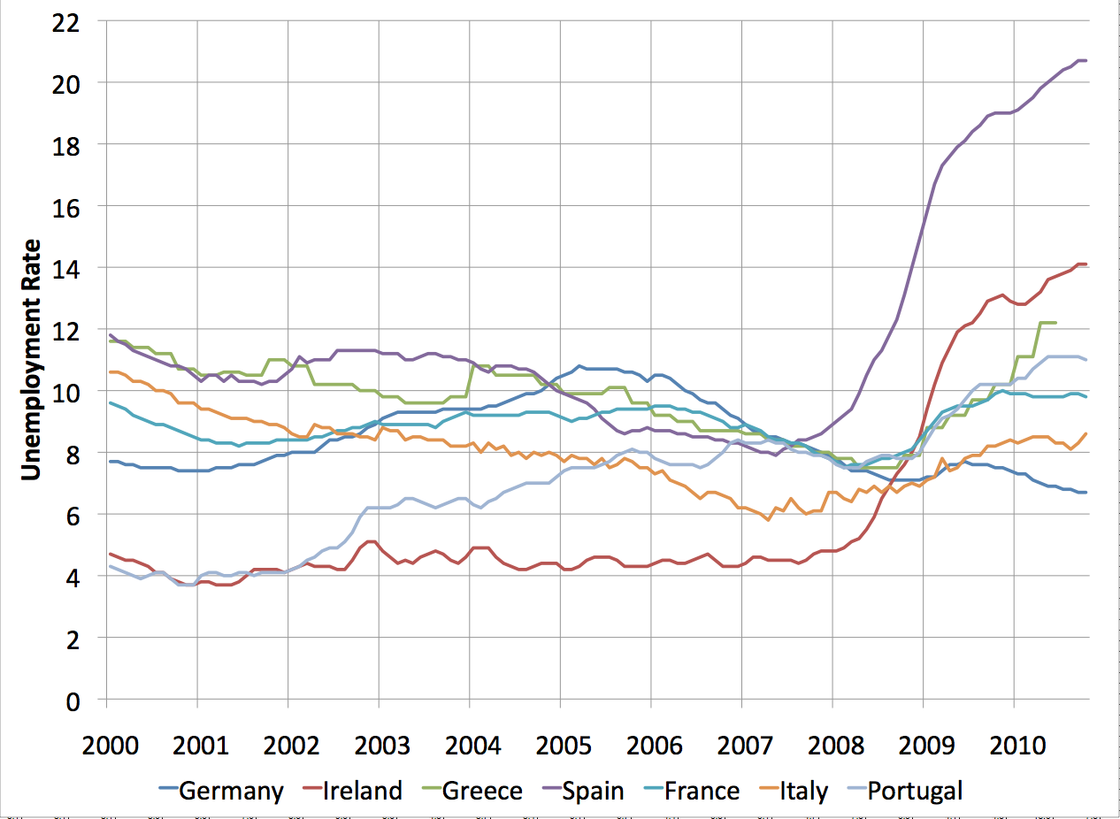
Disoccupazione in Europa (2000-2010)

Slide 22
Disoccupazione nel G7 (1998-2016)
Source: IMF- World Economic Outlook Database, October 2016,
http://ww.imf.org/external/pubs/ft/weo/2016/02/weodata/index.aspx

Slide 23
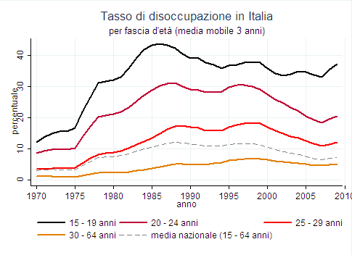
Disoccupazione per fasce età

Slide 24
Disoccupazione: USA ed Europa, 1963-2010
Percentuale della forza lavoro
Notes:
Source: OECD

Slide 25
4. Disoccupazione strutturale (statica)
Come spiegare esistenza e persistenza della disoccupazione?
Due modi per modellarla:
Modelli statici
→ D. strutturale
Modelli dinamici
→ D. frizionale
Iniziamo dai primi.
Salario reale, w
E
G
In un modello statico, (uni-periodale), se non esistono rigidità,
il salario reale si aggiusta fino a eguagliare domanda e offerta
Domanda di lavoro (ore lavorate)

Slide 26
Disoccupazione strutturale (2)
Salario reale, w
Se il salario reale w₁ è fisso al di sopra di w*, allora al salario corrente w₁ vi è un eccesso di offerta di lavoro
Disoccupazione
disoccupazione
w₁
w*
E
G
N*
Offerta e domanda di lavoro
N₁

Slide 27
Disoccupazione strutturale (3)
Perché il salario reale può rimanere fisso, ad un livello che genera un eccesso di offerta di lavoro?
Tre possibili spiegazioni:
La contrattazione collettiva e il ruolo dei sindacati
I salari di efficienza
Le norme sul salario minimo.

Slide 28
4.a - Sindacati e contrattazione collettiva
Abbiamo già visto che:
La curva di offerta individuale nasce dalla scelta di un lavoratore fra salario (e quindi possibilità di consumo) e tempo libero
La curva di offerta aggregata è la somma orizzontale delle curve individuali
In molti paesi e per buone ragioni (→ BW 4.3) la contrattazione avviene in forma collettiva:
Nei paesi EU continentali e mediterranei, l’adesione ai sindacati varia tra il 20% ed il 70%, ma i sindacati stipulano accordi validi per una quota tra il 60% ed il 99% dei lavoratori dipendenti
Ma come avviene la contrattazione collettiva?

Slide 29
Sindacati e contrattazione collettiva (2)
Come avviene la contrattazione collettiva?
Come un singolo lavoratore, anche il sindacato sa che, alla richiesta di un maggior salario, diminuirebbero le ore lavorate, oppure i lavoratori occupati.
Tuttavia, vi sono due importanti differenze:
Il sindacato rappresenta soprattutto gli interessi dei lavoratori già occupati, e tiene in minor conto gli interessi di coloro che sono in cerca di occupazione.
Come contraente unico (dal lato dell’offerta), il sindacato gode di un potere di mercato:
  Non deve decidere, per dato salario, quante ore lavorare …
  Al contrario, può scegliere la combinazione tra salario e livello di occupazione che meglio soddisfa la sua funzione di preferenza
  Può scegliere la posizione sulla curva di domanda di lavoro che più soddisfa le proprie preferenze
    (In modo analogo un monopolista non deve decidere quanto produrre al prezzo dato, ma sceglie la combinazione di prezzo e quantità venduta che massimizza i suoi profitti).

Slide 30
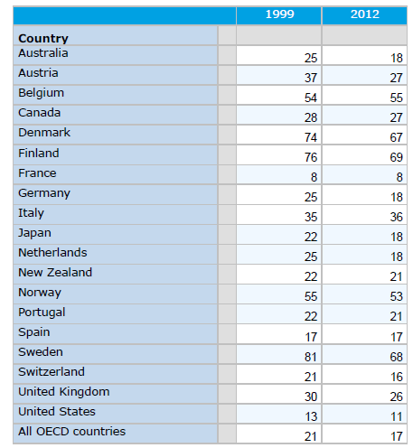
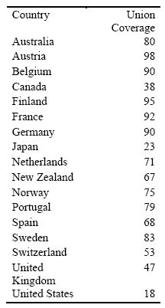
Sindacati e contrattazione collettiva (3)
Aderenti ad un sindacato
(% degli occupati) .
Lavoratori coperti da contratti collettivi (2005)
Italia: 80%

Slide 31
Sindacati e contrattazione collettiva (4)
Per ciascuna curva di domanda di lavoro, il sindacato può scegliere la combinazione preferita fra salario e occupazione.
Queste scelte definiscono la curva di offerta collettiva.
Se la curva di domanda è DD, il sindacato sceglie l’equilibrio E, con salario reale w₁ e occupazione N₁
Salario reale, w
Offerta di lavoro collettiva
D
w₁
E
Curve di indifferenza del sindacato
D
Offerta e domanda di lavoro
N₁

Slide 32
Sindacati e contrattazione collettiva (5)
(continua)
Poiché il sindacato dà maggior peso alle preferenze degli insiders, la curva di offerta collettiva è (generalmente) al di sopra della curva di offerta aggregata.
Per questo motivo, al salario prescelto w₁, vi è un eccesso di offerta rispetto alle preferenze individuali, e una corrispondente disoccupazione EF
Salario reale, w
Offerta di lavoro collettiva
D
w₁
E
F
Offerta di lavoro aggregata (dalle curve individuali)
D
N₁
Offerta e domanda di lavoro

Slide 33
Sindacati e contrattazione collettiva - Discussione
“We have … documented that, in their effect on household income, unions have exhibited remarkable stability over the past eighty years. During our long sample period, the union premium has remained between ten and twenty log points, with the less-educated receiving an especially large premium”.
“Our results show that over the last nine decades, when unions expand, whether at the national level or the state level, they tend to draw in unskilled workers and raise their relative wages, with significant impacts on inequality.”
Da: Henry S. Farber, Daniel Herbst, Ilyana Kuziemko, Suresh Naidu,
UNIONS AND INEQUALITY OVER THE TWENTIETH CENTURY:
NEW EVIDENCE FROM SURVEY DATA,
NBER w.p. 24857, May 2018

Slide 34
4.b - I salari di efficienza
È possibile che le imprese scelgano di pagare salari superiori a quelli di equilibrio?
Sì, se salari più elevati aumentano la produttività e permettono di aumentare i profitti:
In questo caso un maggiore salario (w) stimola l’impegno (e) dei lavoratori, e questo aumenta la produttività del lavoro (MPL)
w → e(w) → MPL .
Quale salario sceglieranno di offrire le imprese?
  un salario w’ che incentiva un maggiore impegno dei lavoratori, allo scopo di massimizzare i profitti dell’impresa.
  In questo caso il salario w’ non eguaglia domanda e offerta di lavoro
⇒ c’è disoccupazione involontaria e strutturale

Slide 35
I salari di efficienza (2)
Alti salari massimizzano i profitti se:
  Attirano i lavoratori migliori.
  Riducono il “turnover” e i costi di formazione di nuovo personale.
  Aumentano l’impegno sul lavoro e riducono l’assenteismo.
  Riducono conflitti sindacali e gli scioperi.

Slide 36
I salari di efficienza (3)
Nel 1914, Henry Ford fu il primo ad adottare “salari di efficienza” (naturalmente, senza chiamarli in questo modo)
Fra il 1908 e il 1913, gli occupati alla Ford erano cresciuti da 450 a 14000.
Ma, nel 1913, il tasso di rotazione annuale era 370%, e il tasso medio di assenteismo 10%.
La riforma di Ford, nel 1914: orario di lavoro da 9 a 8 ore;
    salario giornaliero da 2,34 a 5 $
  (in parte erogato in forma di bonus, per i lavoratori che seguissero l’ «American way of doing things»)
Risultati:
Tasso di rotazione si ridusse al 16% nel 1915
Assenteismo crollò al 2,5%
Produttività aumentò del 40-70% («less shirking»)
Profitti aumentarono del 20%.

Slide 37
I salari di efficienza (4)
Salario reale, w
In corrispondenza del salario di efficienza w_{eff} (superiore a w*)
vi è un eccesso di offerta di lavoro.
Le imprese non ne approfittano per abbassare il salario, poiché se lo facessero la produttività diminuirebbe in maggior proporzione!
disoccupazione
w_{eff}
w*
E
G
N*
Offerta e domanda di lavoro
N₁

Slide 38
4.c - Il salario minimo
In molti paesi la legge prevede un salario minimo legale.
In ogni caso, esso è inferiore (anche di molto) al salario medio di equilibrio:
  In 2015, the level of gross minimum wages across the EU Member States varied from 34.1 % to 51.2 % of average gross monthly earnings for those persons working in industry, construction or services
  Fonte: http://ec.europa.eu/eurostat/statistics-explained/index.php/Minimum_wage_statistics
Perciò si applica solo a una minoranza di lavoratori (privi di esperienza e di qualificazioni)
Poiché è inferiore al salario di equilibrio, non influenza il tasso di disoccupazione aggregato
Tuttavia, se fissato ad un livello eccessivamente alto o rigido, può fare aumentare la disoccupazione tra i lavoratori poco qualificati, il cui salario di equilibrio sarebbe inferiore sia al salario medio, che al salario minimo legale.

Slide 39
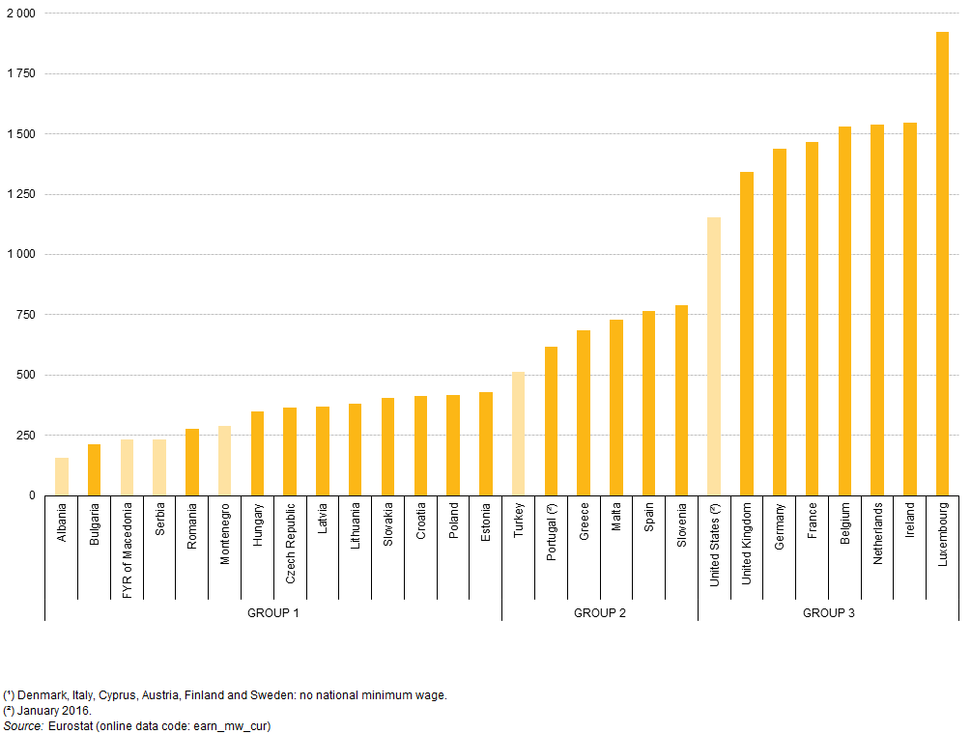
Il salario minimo (2)
In July 2016, 22 out of the 28 EU Member States had a national minimum wage.
Exceptions:
Denmark, Italy, Cyprus, Austria, Finland, Sweden.
In alcuni casi, il salario minimo mensile è ottenuto a partire dal salario minimo orario:
Salario mensile =
Salario orario
x ore settimanali x 52 / 12
Negli USA:
Salario orario:$ 7,25
Salario mens.: $ 1257
Fonte: http://ec.europa.eu/eurostat/statistics-explained/index.php/Minimum_wage_statistics

Slide 40
Il salario minimo (3)
Perché sono previsti i salari minimi?
Secondo l’OECD
Set at a moderate level, and implemented in a flexible manner (e.g. differentiated rates across regions or between youth and prime-age workers), a statutory minimum wage can encourage the labour force participation of low-skilled workers, especially if combined with in-work benefits.
However, overly high minimum labour costs, which can result from a combination of legal minimum wages and labour taxes, can limit the jobs available for young workers and the low-skilled.
Reductions in the relative level or growth rate of minimum wages vis-à-vis median wages are recommended as a means to encourage low-skilled and formal employment in both some OECD and large emerging-market countries where the minimum wage appears to weigh on (formal) employment (France, Indonesia, Israel, Slovenia and Turkey).
OECD (2013), Economic Policy Reforms 2013: Going for Growth, OECD Publishing, pp.39-40.
http://dx.doi.org/10.1787/growth-2013-en

Slide 41
Il salario minimo – Discussione 2
On April 1, 1992 New Jersey's minimum wage increased from $4.25 to $5.05 per hour.
To evaluate the impact of the law we surveyed 410 fast food restaurants in New Jersey and Pennsylvania before and after the rise in the minimum.
Comparisons of the changes in wages, employment, and prices at stores in New Jersey relative to stores in Pennsylvania (where the minimum wage remained fixed at $4.25 per hour) yield simple estimates of the effect of the higher minimum wage.
Our empirical findings challenge the prediction that a rise in the minimum reduces employment.
Relative to stores in Pennsylvania, fast food restaurants in New Jersey increased employment by 13 percent.
We also compare employment growth at stores in New Jersey that were initially paying high wages (and were unaffected by the new law) to employment changes at lower-wage stores.
Stores that were unaffected by the minimum wage had the same employment growth as stores in Pennsylvania, while stores that had to increase their wages increased their employment.
David Card, Alan B. Krueger, MINIMUM WAGES AND EMPLOYMENT: A CASE STUDY
OF THE FAST FOOD INDUSTRY IN NEW JERSEY AND PENNSYLVANIA,
NBER w.p. 4509, October 1993.

Slide 42
5. Disoccupazione frizionale
Osserviamo il mercato del lavoro in una prospettiva dinamica.
In ogni istante di tempo ci sono:
s ∙ N nuovi disoccupati
f ∙ U nuovi occupati
Quando il numero di nuovi occupati è uguale al numero di nuovi disoccupati il tasso di disoccupazione non cambia:
f ∙ U = s ∙ N
Questa equazione definisce l’equilibrio di stato stazionario in cui la disoccupazione non cambia, i.e.,
Δ U = 0

Slide 43
Disoccupazione frizionale (2)
Dobbiamo costruire un modello, che ci aiuti a descrivere le relazioni tra:
flussi (nuovi occupati e nuovi disoccupati)
stock (numero totale di occupati e disoccupati,
all’inizio e alla fine di ciascun periodo)
Notazione: L : Forza lavoro totale
U : Stock di disoccupati in ogni istante di tempo
N : Stock di occupati in ogni istante di tempo
L = U + N
s : Tasso di separazione
  % di occupati che perde il lavoro in un dato periodo di tempo
f : Tasso di ottenimento del lavoro
  % di disoccupati che trova lavoro in un dato periodo di tempo

Slide 44
Flussi e stock nel mercato del lavoro
s ∙ N
Separazione dal lavoro
N : occupati
U : disoccupati
Ottenimento del lavoro
f ∙ U

Slide 45
Il tasso di disoccupazione frizionale
Se le percentuali di coloro che trovano e che perdono il lavoro in ciascun periodo sono costanti nel tempo, quale valore raggiungerà il tasso di disoccupazione frizionale nel lungo periodo (stato stazionario)?
Poiché N = L – U , coloro che perdono il lavoro sono:
s∙N = s∙(L – U) = s∙L – s∙U (1)
In stato stazionario, il numero di coloro che trovano lavoro e di coloro che lo perdono sono uguali:
f∙U = s∙N (2)
Sostituendo la (1) nella (2):
f∙U = s∙L – s∙U → (f + s) U = s∙L (3)
In generale il tasso di disoccupazione è u = U/L
Il tasso di disoccupazione frizionale è la parte di u dovuto al tempo necessario per trovare un lavoro, ossia ai flussi di entrata e uscita. Dalla (3) possiamo calcolare il tasso di disoccupazione frizionale nell’ equilibrio di lungo periodo:
u^{F*} =U/L = s/(f + s) (4) .

Slide 46
Il tasso di disoccupazione frizionale (2) - Un esempio
Se ogni mese:
L’1% dei lavoratori impiegati perde il proprio lavoro
  → s = 0,01
Il 19% dei disoccupati trova un nuovo lavoro
→ f = 0,19
Allora il tasso di disoccupazione frizionale in equilibrio u^{F*} è dato da:
Se la forza lavoro comprende 20 milioni di persone, allora:
    1 milione sono disoccupati
    19 milioni sono occupati

Slide 47
Politiche per ridurre i costi della disoccupazione
E’ normale che ci sia, in ogni momento, un certo numero di persone che cerca lavoro, o che abbandona (volontariamente o meno) un lavoro che già ha.
Tuttavia (anche se temporanea) la condizione di disoccupato genera costi sociali ed è improduttiva per i singoli e per la società.
Perciò è desiderabile:
Ridurre la disoccupazione strutturale
Ridurre la disoccupazione frizionale (ridurre s o aumentare f).
Ad esempio: con s = 1% ; f = 19% → u^{F*} = 5%
        s = 1% ; f = 24% → u^{F*} = 4%.
Ridurre i costi sociali dovuti alla disoccupazione .
Diverse politiche e incentivi possono essere adottate a questi scopi.
Prima di studiare le politiche,
dobbiamo però completare la definizione dei concetti di disoccupazione.

Slide 48
6. Disoccupazione: riepilogo ed esempi
Prima di affrontare le politiche e i rimedi per la disoccupazione, riassumiamo le diverse situazioni e tipologie della disoccupazione:
Disoccupazione strutturale:
Al salario reale di equilibrio, c’è un eccesso di offerta di lavoro insoddisfatta
Cause possibili:
Funzione di offerta collettiva differisce dalla somma delle offerte individuali
Salari di efficienza
Salari minimi eccessivamente elevati
Disoccupazione frizionale:
Dovuta al tempo necessario per trovare lavoro, per chi è disoccupato,
e al flusso di nuovi disoccupati che si genera ogni periodo:
Componente persistente (in equilibrio): u^{F*} = s/(f + s)
Componente temporanea o congiunturale: temporanei scostamenti di u^{F} da u^{F*},
  dovuti a variazioni del flusso normale di separazioni o di assunzioni, e al tempo necessario per ri-convergere verso l’equilibrio.

Slide 49
Disoccupazione: riepilogo ed esempi (2)
Esempio:
La forza lavoro comprende 20 milioni di persone
s = 0,01 ; f = 0,19
Sappiamo che u^{F*} = 5 % → i disoccupati sono in media 1 milione.
→ questa è la disoccupazione frizionale persistente (o d’equilibrio)
Inoltre ogni anno: s∙N = 190.000 ; f∙U = 190.000
Supponiamo che, a partire dallo stato stazionario, in un anno di recessione ci sia un numero eccezionale (doppio) di licenziamenti: 380.000.
Possiamo calcolare l’evoluzione della disoccupazione,
nell’ipotesi che s e f ritornino (dall’anno successivo) ai valori precedenti …
(continua)

Slide 50
Disoccupazione: riepilogo ed esempi (3)
Un’eccezionale ondata di licenziamenti nel 2001:
quanto tempo per riassorbire l’eccesso di disoccupazione frizionale?
 | s = 1% | f = 19% | A fine anno
Anno | ΔU | ΔN | U | N | u^{F}
2000 | 190000 | 190000 | 1000000 | 19000000 | 5,00%
2001 | 380000 | 190000 | 1190000 | 18810000 | 5,95%
2002 | 188100 | 226100 | 1152000 | 18848000 | 5,76%
2003 | 188480 | 218880 | 1121600 | 18878400 | 5,61%
2004 | 188784 | 213104 | 1097280 | 18902720 | 5,49%
2005 | 189027 | 208483 | 1077824 | 18922176 | 5,39%
2008 | 189502 | 199463 | 1039846 | 18960154 | 5,20%
2013 | 189837 | 193101 | 1013057 | 18986943 | 5,07%
2018 | 189947 | 191016 | 1004278 | 18995722 | 5,02%
2023 | 189982 | 190333 | 1001402 | 18998598 | 5,01%
2024 | 189986 | 190266 | 1001122 | 18998878 | 5,01%
2025 | 189989 | 190213 | 1000897 | 18999103 | 5,00%

Slide 51
Disoccupazione: riepilogo ed esempi (4)
In ogni periodo:
Disoccupazione totale =
Disoccupazione strutturale +
Disoccupazione frizionale (temporanea + persistente)
Nel lungo periodo (L.P.)
Disoccupazione di equilibrio di L.P. =
Disoccupazione strutturale +
Disoccupazione frizionale persistente
Il tasso di disoccupazione che si osserva nell’equilibrio di L.P. è chiamato anche:
Tasso naturale di disoccupazione
Oppure (per motivi che diverranno chiari nella lezione 12 →):
Tasso di disoccupazione al quale l’inflazione non accelera,
ovvero NAIRU (sta per Non-Accelerating Inflation Rate of Unemployment).

Slide 52
USA 1960-2010
Disoccupazione: riepilogo ed esempi (5)
Deviazioni temporanee
Percentuale della forza lavoro
Tasso naturale di disoccupazione
Notes:
Similar to Figure 1 in the te∙tbook.
The actual unemployment rate fluctuates considerably over the short run. These fluctuations are the focus of Part IV of the book.
For this chapter, though, our goal is to understand the behavior of the natural rate of unemployment, essentially the long-run trend in the unemployment rate.
Source: BLS, obtained from http://research.stlouisfed.org/fred2/
Unemployment data are based on seasonally-adjusted, monthly unemployment rates for the civilian non-institutional population of the U.S.
The actual u-rate for each quarter is an average of the three monthly unemployment rates in that quarter.
The natural u-rate in a given quarter is estimated by averaging all unemployment rates from 10 years earlier to 10 years later; future unemployment rates are set at 5.5%. (Therefore, estimates of the natural rate may become less accurate toward the end of the sample period.)

Slide 53
7. Istituzioni e politiche nel mercato del lavoro
Per la sua importanza (sia economica che sociale, e quindi politica) che per la delicatezza dei suoi meccanismi, il funzionamento del mercato del lavoro è regolato da numerose istituzioni e provvedimenti di politica economica.
Qui esaminiamo alcune istituzioni e politiche, che influenzano la partecipazione al mercato del lavoro, la domanda e/o l’offerta di lavoro ed il tasso di disoccupazione:
La contrattazione collettiva e il ruolo dei sindacati
Definizione delle forme e vincoli ai contratti di lavoro
Salario minimo legale
Indennità e sussidi di disoccupazione
Uffici pubblici e privati di collocamento
Programmi di formazione professionale

Slide 54
7.A - La contrattazione collettiva e il ruolo dei sindacati
La contrattazione collettiva (CC) aumenta il potere contrattuale dei lavoratori (= riduce la competizione dal lato dell’offerta di lavoro). Questo è un utile bilanciamento, se si ritiene che, altrimenti, la imprese tenderebbero in molti casi ad avere maggior forza contrattuale nei confronti dei lavoratori.
In diversi casi, la CC può privilegiare e tutelare soprattutto gli insiders (già occupati), che ottengono incrementi salari al prezzo di minore aumento dell’occupazione ...
... ma anche di sua maggiore stabilità (per gli insiders).
In diversi paesi (Germania, Italia, Spagna. ...) la CC può contribuire ad aumentare la segmentazione del mercato del lavoro:
  Insiders, a tempo indeterminato, con garanzie di occupazione nel tempo
  Outsiders, a tempo determinato, con tutele molto minori.
La CC può causare un aumento della disoccupazione strutturale, se aumenta la rigidità dei salari (verso il basso). Se portata all’estremo, può penalizzare la competitività delle imprese. Se invece è negoziata in modo “saggio”, può contribuire al miglioramento della competitività delle imprese ed assicurare al tempo stesso maggiori salari reali (“union premium”) e maggiore stabilità dell’occupazione.
(come già visto in sez. 4.a, lucidi 28-32)

Slide 55
7.B - Definizione delle forme e vincoli ai contratti di lavoro
In molti paesi, la legge distingue esplicitamente diverse tipologie di contratto di lavoro.
In particolare, le differenze riguardano la durata (e le condizioni di rescindibilità) del contratto, e le tutele di cui gode il lavoratore.
La distinzione principale è tra contratti a tempo indeterminato (che il datore di lavoro può terminare con difficoltà) e a tempo determinato.
A questa distinzione corrisponde quella tra diversi gruppi di lavoratori: insiders e outsiders
I vincoli di durata e limiti alla rescindibilità del rapporto di lavoro aumentano la stabilità dell’occupazione (per gli insiders), e riducono il tasso di separazione s .
Tuttavia, la protezione accordata ai lavoratori insiders può avere diversi effetti negativi ...

Slide 56
Definizione delle forme e vincoli ai contratti di lavoro (2)
Le regole di protezione a favore dei contratti a tempo indeterminato (e dei lavoratori insiders) possono avere diversi effetti negativi:
Si consolida la segmentazione del mercato del lavoro
  La segmentazione del mercato del lavoro è evidente anche in diversi paesi europei:
  Francia,Germania, Italia, Spagna.
  Vedi: http://www.ilo.org/global/topics/employment-security/labour-market-segmentation/lang--en/index.htm
  La quota dei contratti a breve durata in questi paesi è attorno al 10% del totale, e in crescita.
Aumenta l’instabilità dei rapporti di lavoro che coinvolgono gli outsiders
Aumenta il peso relativo degli occupati a tempo determinato rispetto a quelli a tempo indeterminato
Si riduce l’incentivo delle imprese ad assumere lavoratori a tempo indeterminato
Nel complesso, può diminuire il tasso f al quale i disoccupati trovano lavoro
  In Italia, l’abolizione dell’art.18 dello Statuto dei Lavoratori si propone di ridurre tali effetti negativi.

Slide 57
7.C - Salario minimo legale
(vedi lucidi 37-39)

Slide 58
7.D - Indennità e sussidi di disoccupazione
Istituzioni e politiche nel mercato del lavoro (3)
  Riducono i costi economici sociali della disoccupazione (durante il periodo di ricerca di un lavoro da parte dei disoccupati)
  ... Ma devono essere calibrati in modo da:
    Incentivare la ricerca e l’accettazione di un nuovo lavoro
      Prevedono il pagamento di una frazione del precedente salario, spesso decrescente nel corso del tempo, e comunque per un periodo limitato, e condizionatamente alla ricerca attiva di un nuovo lavoro.
    In molti casi (per es., nel caso di licenziamenti a seguito di crisi che investono un intero settore) favorire o consentire la riqualificazione professionale dei disoccupati
    Prevedono la frequenza di corsi di formazione / aggiornamento / qualificazione professionale (“politiche attive del lavoro”) (vedi avanti 7.F)

Slide 59
Indennità e sussidi di disoccupazione (2)
  Sussidi di disoccupazione mal disegnati:
  possono scoraggiare la ricerca di un nuovo lavoro
  ... o incentivare l’occupazione nell’economia sommersa
  ... imponendo comunque un aggravio ai conti pubblici e/o sulla fiscalità delle imprese
In generale i sussidi di disoccupazione influenzano il parametro “f”, ossia la probabilità ed il tempo di ottenimento di un nuovo lavoro:
  Un buon sistema di sussidi aumenta f :
  → riduce il tasso di disoccupazione frizionale di equilibrio.
  Un cattivo sistema, al contrario, può ridurre f :
  → aumenta il tasso di disoccupazione frizionale permanente.

Slide 60
Indennità e sussidi di disoccupazione: Italia
  In Italia ci sono diversi tipi di indennità di disoccupazione, erogate dall’INPS. Le tre principali sono:
  CIGO: Cassa Integrazione Ordinaria
    In caso di sospensione o riduzione temporanea dell’attività lavorativa
    A favore dei lavoratori industriali
    Indennità pari a 80% dello stipendio, fino a max 12 mesi
  CIGS: Cassa Integrazione Straordinaria
    In caso di sospensione o riduzione dell’attività lavorativa dovuta a crisi o riconversione/ristrutturazione o fallimento
    A favore dei lavoratori industriali
    Indennità pari a 80% dello stipendio, fino a max 36 mesi
      (continua) .

Slide 61
Indennità e sussidi di disoccupazione: Italia (2)
  NASPI: Nuova Assicurazione Sociale per l’Impiego (2015)
  Per lavoratori con contratti di lavoro subordinato a tempo indeterminato o determinato nel settore privato
      (esclusi operai agricoli & extracomunitari con permesso stagionale).
  Disoccupati involontari, che abbiano lavorato almeno 30 gg nei 12 mesi precedenti,
  abbiano pagato contributi contro la disoccupazione per almeno 13 sett. negli ultimi 48 m.
  Indennità pari al 75% della retribuzione, percentuale che decresce oltre € 1195 e comunque non supera € 1300 mensili. Decresce del 3% al mese dal 4° mese,
  Durata: per un numero di settimane pari alla metà di quelle per cui si sono versati contributi, negli ultimi 4 anni (quindi: durata max: 2 anni)
  Emergenza Covid-19 (2020-2021)
  Cassa Integrazione in Deroga : estensione a tutti i lavoratori dipendenti
    Modifica nel sistema dei pagamenti, per accelerarlo
  Proroga periodo Naspi e per lavoratori Co.Co.Co.(DISCOLL)
  Nuove Indennità per categoria particolari / Reddito di emergenza
  Reddito di ultima istanza per esclusi da indennizzi / «Ristori» per lavoratori aut. – partite IVA
  Sospensione procedure di licenziamento
    Vedi: https://www.mef.gov.it/covid-19/Le-misure-del-Governo-a-sostegno-delle-famiglie-italiane/ e Lezioni finali
      .

Slide 62
7.E - Uffici pubblici & privati di collocamento
  Forniscono informazioni sui lavori disponibili («vacancies»)
  Favoriscono l’incontro tra lavoratori e imprese.
  Un buon sistema di collocamento aumenta f :
  → riduce il tasso di disoccupazione frizionale di equilibrio.
  In molti casi, in particolare in Italia, si lamenta l’inefficienza o l’inutilità soprattutto degli uffici pubblici di collocamento.
  Il sistema degli uffici pubblici di collocamento, che tra l’altro prevedeva la cosidetta “chiamata numerica”, ossia l’impossibilità per il datore di lavoro di “scegliere” chi assumere, fu progressivamente liberalizzato dal 1987 al 1996 (Riforma Treu)
  Nel 2003 (Legge Biagi) la liberalizzazione è proseguita in direzione della privatizzazione, con l’introduzione delle Agenzie per il lavoro e i Centri per l’impiego (pubblici ma a livello locale).

Slide 63
7.F – Programmi di formazione professionale
Spesso la perdita di un posto di lavoro è dovuta al fatto che la funzione in precedente svolta dal lavoratore:
  È stata automatizzata, oppure
  In conseguenza del progresso tecnologico, richiede l’impiego di lavoratori più qualificati, oppure
  Viene svolta in modo meno costoso da altre imprese in altre paesi.
In questi casi, perché il lavoratore disoccupato sia nuovamente occupabile, è necessaria la sua riqualificazione, attraverso programmi di formazione professionale
In particolare, questi programmi aiutano i lavoratori delle industrie in declino ad acquisire le professionalità richiesta nei settori emergenti, spesso a maggior contenuto tecnologico.
  Spesso la partecipazione a tali programmi è richiesta come condizione obbligatoria, per il godimento di un sussidio di disoccupazione.
  Molti programmi di questo tipo sono finanziati con fondi dell’UE.

Slide 64
8. Approfondimenti: a - La struttura dell’occupazione
L’ innovazione tecnologica e l’ evoluzione della domanda finale cambiano in continuazione la domanda di lavoro, in tre dimensioni:
Cambiamenti settoriali:
  tra i grandi settori (agricoltura – industria – servizi)
  all’interno di ciascun settore
Cambiamenti territoriali:
  nella localizzazione delle attività produttive tra diverse regioni
Cambiamenti nelle competenze professionali / tecnologiche
  Richiesta di maggior capitale umano e di specifiche specializzazioni nei settori a più avanzato contenuto tecnologico / informatico.
  Di seguito osserviamo alcuni dati sui cambiamenti settoriali →

Slide 65
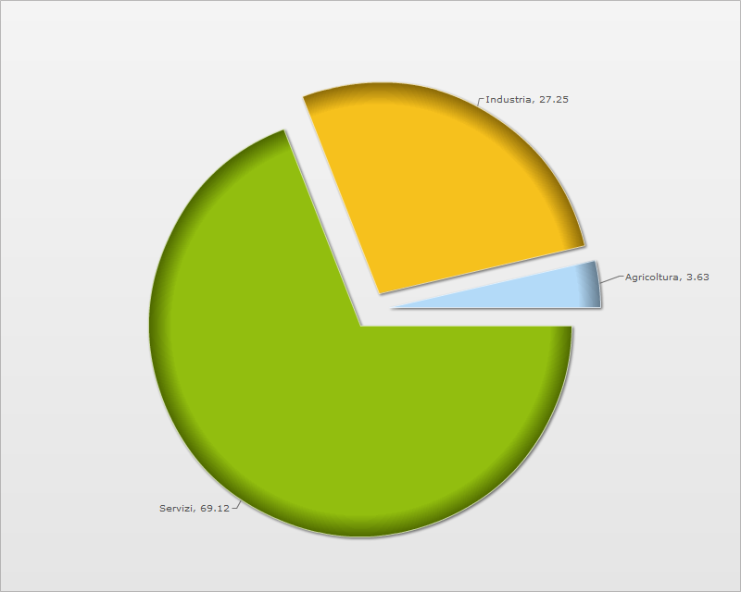
Cambiamento Strutturale 1960-2013, Italia
2013
Industria: 27,3%
Agricoltura: 3,6%
Servizi:
69,1%

Slide 66
Cambiamento Strutturale 1960-2000, U.S.
Notes:
All figures are industry shares in U.S. GDP. “Other industry” includes construction, mining, electricity, water, and gas.
From 1960 to 2006, there are huge changes in all four categories.
Manufacturing falls by about half.
Even the “tiny” category of agriculture drops by about three-fourths.
As a result of these huge structural shifts, the types of jobs available now are vastly different than just two generations ago.
Source: World Development Indicators, World Bank.

Slide 67
Cambiamento strutturale in Italia (1990-2015)
Occupati totali in Italia (migliaia e percentuale del totale)
 | Occupati | Agricoltura | Costruzioni | Industria s.s. | Servizi
1990 | 21304 (100,0) | 1895 (8,9) | 1859 (8,7) | 4986 (23,4) | 12564 (59,0)
1999 | 20692 (100,0) | 1134 (5,5) | 1575 (7,6) | 5175 (25,0) | 12807 (61,9)
2008 | 23090 (100,0) | 854 (3,7) | 1952 (8,5) | 4929 (21,3) | 15355 (66,5)
2015 | 22465 (100,0) | 843 (3,8) | 1469 (6,5) | 4507 (20,1) | 15646 (69,6)
Fonte: Banca d’Italia, Relazione Annuale per il 2000 e per il 2015, Appendici
http://www.bancaditalia.it/pubblicazioni/relazione-annuale/

Slide 68
Approfondimenti: b - La durata dell’occupazione
Un esempio:
Se 10 lavoratori sono disoccupati:
  8 lavoratori per un mese
  2 lavoratori per 12 mesi
Totale mesi disoccupazione: 32
Il 75% dei mesi, 24 su 32, è a carico dei 2 disoccupati di lunga durata.
Ha importanza? Certamente!
I costi individuali della disoccupazione crescono più che proporzionalmente al passare del tempo:
  Disagio psicologico e sociale
  Deperimento del capitale umano
  Decumulo dei risparmi
  Incertezza sul futuro
  Minore occupabilità futura.

Slide 69
Durata media della disoccupazione negli Stati Uniti (1993-2000)
Numero di settimane da disoccupati | rispetto al totale di disoccupati (%) | rispetto alle settimane di tutti i disoccupati (%)
1-4 | 39% | 6,5%
5-14 | 31% | 20,5%
15 o più | 30% | 73,0%

Slide 70
Approfondimenti: c – Il tasso di partecipazione (Activity rate)
La forza lavoro è la «popolazione attiva»: L = N + U
Come rapportarla al resto della popolazione?
Italia | Migliaia di persone | 2005 |  | 2015
Popolazione | Totale | 57716 | 100,0% | 60441 | 100,0%
 | 0-14 anni | 8210 | 14,2% | 8371 | 13,8%
 | 15-64 anni | 38371 | 66,5% | 39035 | 64,6%
 | 65 anni e oltre | 11135 | 19,3% | 13035 | 21,6%
Forza di lavoro | Totale | 24284 | 100,0% | 25498 | 100,0%
 | Occupati | 22407 | 92,3% | 22465 | 88,1%
 | In cerca di lavoro | 1877 | 7,7% | 3033 | 11,9%
Fonte: Banca d’Italia, Relazione Annuale per il 2015, Appendice
http://www.bancaditalia.it/pubblicazioni/relazione-annuale

Slide 71
Il tasso di partecipazione (2)
La forza lavoro è la «popolazione attiva»: L = N + U
Come rapportarla al resto della popolazione?
La tabella precedente mostra già il tasso di disoccupazione:
Tasso di disoccupazione = In cerca di lavoro / Totale forza lavoro
In aggiunta, possiamo calcolare: (→ vedi lezione 2)
Tasso di partecipazione = Totale forza lavoro / Pop. 15-64
Tasso di dipendenza = (Pop. 0-14 + Pop. 65 e oltre ) / Pop. 15-64
 | 2005 |  | 2015
Tasso di dipendenza | 50,4% |  | 54,8%
Tasso di partecipazione | 63,3% |  | 65,3%
Tasso di occupazione | 92,3% |  | 88,1%
Tasso di disoccupazione | 7,7% |  | 11,9%

Slide 72
La partecipazione alla forza lavoro: Stati Uniti

Slide 73
La partecipazione alla forza lavoro: Italia

Slide 74
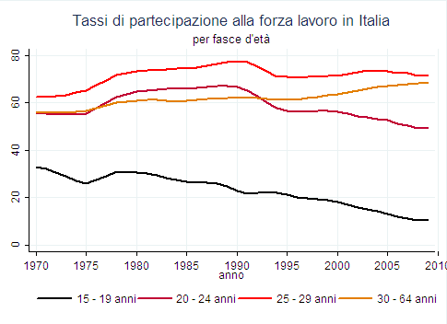
Tassi di partecipazione

Slide 75
Tassi di partecipazione per alcuni paesi UE
Activity rate – % of total population aged 15-64
 | 1995 | 2000 | 2005 | 2010 | 2015
Denmark | 79,5 | 80,0 | 79,8 | 79,4 | 78,5
Germany | 70,6 | 71,1 | 73,8 | 76,7 | 77,6
Greece | 60,2 | 63,8 | 66,4 | 67,8 | 67,8
Spain | 60,9 | 65,4 | 70,0 | 73,5 | 74,3
France | 67,9 | 68,7 | 69,7 | 70,3 | 71,5
Italy | 57,7 | 60,1 | 62,5 | 62,0 | 64,0
Netherlands | 69,4 | 75,2 | 76,9 | 78,2 | 79,6
Austria | 71,6 | 71,0 | 71,4 | 74,4 | 75,5
Poland | : | 65,8 | 64,4 | 65,3 | 68,1
Portugal | 67,5 | 71,4 | 73,2 | 73,7 | 73,4
Romania | : | 68,4 | 62,3 | 64,9 | 66,1
Slovenia | : | 67,5 | 70,7 | 71,5 | 71,8
Slovakia | : | 69,9 | 68,9 | 68,7 | 70,9
Finland | : | 74,5 | 74,7 | 74,5 | 75,8
Sweden | : | 76,1 | 78,2 | 79,1 | 81,7
UK | 75,1 | 75,5 | 75,4 | 75,4 | 76,9
Fonte: http://ec.europa.eu/eurostat/tgm/download.do?tab=table&plugin=1&language=en&pcode=tipslm60

Slide 76
Approfondimenti: d – La disoccupazione giovanile
La disoccupazione giovanile è parte della disoccupazione strutturale.
E’ un problema particolarmente evidente e difficile da risolvere nei paesi EU mediterranei
Due misure della disoccupazione giovanile:
  ⇒ Tasso di disoccupazione tradizionale (TUR)
  Disoccupati giovani / FL giovanile
    E’ la misura tradizionale, ma in questo caso è meno rilevante, perché solo una bassa percentuale dei giovani fa parte della forza lavoro (in Europa ≈10 %)
    ⇒ Youth unemployment ratio (YUR):
    Disoccupati giovani / Popolazione giovanile

Slide 77
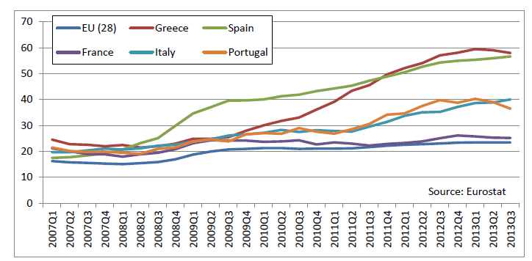
Tasso di disoccupazione giovanile (15-24): paesi mediterranei

Slide 78
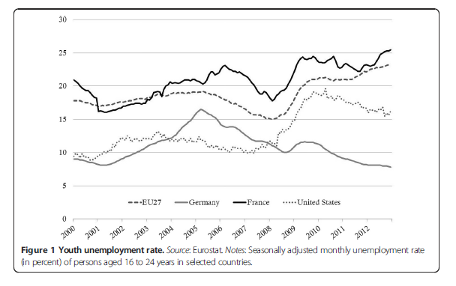
Tasso di disoccupazione giovanile – controesempi:
EU 27, Germania, Francia, Stati Uniti

Slide 79
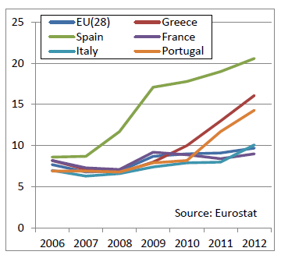
YUR: Rapporto fra disoccupati giovanili e popolazione giovanile

Slide 80
La disoccupazione giovanile e i NEET
I giovani si dividono in due gruppi:
  “teenagers“ (15-19): molti sono nell’educazione secondaria.
      Se sono nella forza lavoro, hanno bassa qualificazione ed è difficile per loro trovare un lavoro.
  “twens“ (20-24): molti sono nell’educazione terziaria.
  Se sono nella forza lavoro, in parte hanno ottenuto un diploma o sono neo-laureati e cercano un lavoro a tempo pieno.
Esiste un altro gruppo, trasversale a questi:
  NEET: not in employment, education or training.
  Questi non sono nella forza lavoro e neppure a scuola o nell’università.
  Il loro futuro sembra privo di prospettive: non hanno lavoro, e non stanno neppure investendo nella formazione del loro capitale umano.

Slide 81
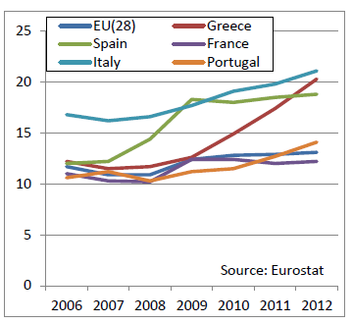
Tasso di NEET (15-24)
(NEET=not in employment, education or training)

Slide 82
La disoccupazione giovanile: fattori di precarietà
In media, i lavoratori più giovani hanno meno esperienza lavorativa e competenze (skills):
  In tempi di recessione, sono più esposti al rischio di perdere lavoro
  In un mercato del lavoro duale (ossia con contratti a tempo determinato e indeterminato, e con diverso grado di protezione a seconda del contratto).
  ⇒ Per il datore di lavoro non è conveniente trasformare contratti a tempo determinato in posizioni permanenti.
  Una possibile via d’uscita:
  ⇒ La formazione professionale enterprise-based
  (in Italia,è quasi interamente school-based).

Slide 83
La disoccupazione giovanile: transizione scuola/lavoro
Diverse caratteristiche del sistema educativo e formativo
rendono difficile la transizione:
E’ rigido e sequenziale.
Non fornisce esperienze pratiche rilevanti.
Sono minime le opportunità di alternare esperienze di studio e di lavoro.
Anche le competenze formali offerte non sempre corrispondono alle richieste delle imprese.

Slide 84
La disoccupazione giovanile è bassa in
Austria, Danimarca, Germania e Svizzera ...
Perché?
Concertazione, guidata da governi forti, tra sindacati e associazioni delle imprese per colmare il gap di esperienza fra giovani ed anziani
Sistema educativo duale: scuole professionali, formazione all’interno delle imprese e contratti di apprendistato.
⇒ I lavoratori acquisiscono le competenze richieste dalle imprese
  In Germania il 40% degli studenti sceglie di fare un apprendistato
Transizione verso contratti permanenti è semplice:
  In Germania al 90% degli apprendisti viene offerto un contratto stabile
  In Italia il “Jobs Act” si propne di dare continuità alle carriere lavorative, superando la segmentazione fra lavoratori a tempo determinato (outsiders) e indeterminato (insiders).
In generale, questo assetto istituzionale riduce la disoccupazione giovanile
  ... e al tempo stesso aumenta la qualificazione media della forza lavoro.

Slide 85
Approfondimenti:
e - Gli stranieri nella popolazione
e nel mercato del lavoro in Italia
Popolazione residente (01.01.2019 - migliaia) | 60.360 | 100,0%
Cittadini italiani ⋆ | 55.104 | 91,3%
Stranieri | 5.256 | 8,7% | IMMIGRATI | 10,5%
Non residenti (stime) | 1.062 | 1,8%
“Regolari” | 400
Richiedenti asilo | 100
Irregolari | 562
⋆ Di cui un certo numero (non sappiamo quanti) nati all’estero da genitori non italiani

Slide 86
Sono troppi?
Gli stranieri in Italia sono circa 6.300 mila
Di cui residenti 5.250 mila
Nel complesso sono il 10,5% della popolazione residente
  Sono cresciuti molto negli ultimi 30 anni:
    Nel 1990 erano lo 0,8% della popolazione
    Nel 2006 il 5%
  Sono però meno (in %) che in GER, SPA, UK.
  Sono pochi di più che in FRA (dove però è più facile per gli immigrati dal Nord Africa ottenere la cittadinanza).

Slide 87
Stranieri e lavoro
Popolazione in età 15-74 (2018, migliaia) | Tutti | Italiani | % | Stranieri | %
 | 45.194 | 41.125 | 91,0% | 4.071 | 9,0%
◆ Forze di lavoro | 25.899 | 23.045 | 89,0% | 2.855 | 11,0%
Occupati | 23.143 | 20.689 | 89,4% | 2.455 | 10,6%
Disoccupati | 2.756 | 2.356 | 85,5% | 400 | 14,5%
Tasso di disocc.(%) | 10,6% | 10,2% |  | 14,0%
◆ Inattivi | 19.295 | 18.080 | 93,7% | 1.216 | 6,3%
Tasso di attività (%) | 57,3% | 56,0% |  | 70,1%

Slide 88
Stranieri e lavoro: aspetti critici
Il tasso di attività (nella popolazione 15-74) degli stranieri è molto più elevato che per gli italiani (70% contro 56%)
Perciò “pesano” più nelle forze di lavoro (11%) che nella popolazione totale (9%)
Ma hanno più difficoltà a trovare lavoro: tasso di disoccupazione 14% (contro 10,2% per gli italiani).
Soprattutto se giovani: tasso di disoccupazione nella fascia 15-34 per nativi con genitori stranieri: 54,5% (per italiani: 23,7%)
Inoltre, gli stranieri sono concentrati nelle professioni “abbandonate” dagli italiani.

Slide 89
9. In sintesi
L’ offerta di lavoro individuale (ed aggregata) aumenta al crescere del salario reale se l’effetto sostituzione prevale sull’effetto reddito
La domanda di lavoro è decrescente rispetto al salario reale
In molti paesi, l’equilibrio tra domanda e offerta di lavoro si determina all’intersezione tra domanda di lavoro aggregata e curva di offerta collettiva (determinata in base ai meccanismi di contrattazione collettiva)
In tal caso, al salario di equilibrio può esserci un eccesso di offerta di lavoro, misurato in riferimento alla curva di offerta aggregata: è la cosiddetta «disoccupazione strutturale»
Altre possibili cause di disoccupazione strutturale sono: i salari di efficienza e, in qualche caso, le norme sul salario minimo.
La disoccupazione frizionale è determinata dalla dinamica tra i flussi degli occupati che abbandonano il lavoro, e dei disoccupati che lo trovano.
In equilibrio, il tasso di disoccupazione frizionale è definito da s/(s+f)
Nel breve periodo, può oscillare attorno a tale equilibrio.

Slide 90
In sintesi (2)
La disoccupazione totale è la somma della disoccupazione strutturale e frizionale.
La differenza tra disoccupazione totale misurata in un particolare momento e la disoccupazione totale di equilibrio è dovuta alla disoccupazione frizionale temporanea (ossia dovuta a variazioni congiunturali del tasso di separazione e/o di ottenimento di lavoro)
Diverse istituzioni e politiche possono influenzare l’equilibrio nel mercato dal lavoro e le caratteristiche della disoccupazione: le modalità della contrattazione collettiva, i sindacati, le tipologie e vincoli ai contratti di lavoro, i sussidi di disoccupazione, le agenzie di collocamento, e anche il sistema scolastico e i programmi di formazione professionale.
Abbiamo infine esaminato alcune caratteristiche problematiche del mercato del lavoro: la durata della disoccupazione, l’evoluzione dei tassi di partecipazione alla forza lavoro e la disoccupazione giovanile.

Slide 91
Come continua?
Nella lezione 5 studieremo le relazioni tra
Moneta Prezzi e Cambi nel Lungo Periodo.
Dopo aver definito cos’è la moneta e perché viene utilizzata …
Definiremo la teoria quantitativa della moneta ed il principio di neutralità, in base al quale variazioni nella quantità di moneta influenzano proporzionalmente il livello dei prezzi.
Alla luce di tale principio, esamineremo anche la relazione tra tasso di crescita della quantità di moneta e tasso d’inflazione.
In riferimento ad un’economia aperta, introdurremo poi i concetti di tasso di cambio nominale e reale e la relazione che lega le variazioni dei cambi ai differenziali d’inflazione tra prezzi interni e prezzi esteri.
Sempre in relazione a tassi di cambio e prezzi, definiremo infine la legge del prezzo unico e la teoria della parità del potere d’acquisto.
Il riferimento bibliografico è: BW c.5

